Slide 1
푸트맵
2019 국방부 오픈소스 아카데미
Team Name [Food Finder]

Slide 2
CONTENT
팀 소개
개발 개요
시장 분석
프로젝트 설명
화면 설명
차별점
의의 및 가치
확장 가능성

Slide 3



1. 팀 소개
공군 강 찬 중위
육군 박관영 상병
육군 이종아 상병

Slide 4


2. 개발 개요
소비자 니즈
매장에서 파는 메뉴와 가격을 알기 힘들다

Slide 5


2. 개발 개요
소비자 니즈
주문에 필요한 대기 시간이
매우 길다
간단한
요깃거리를
찾기 힘들다

Slide 6

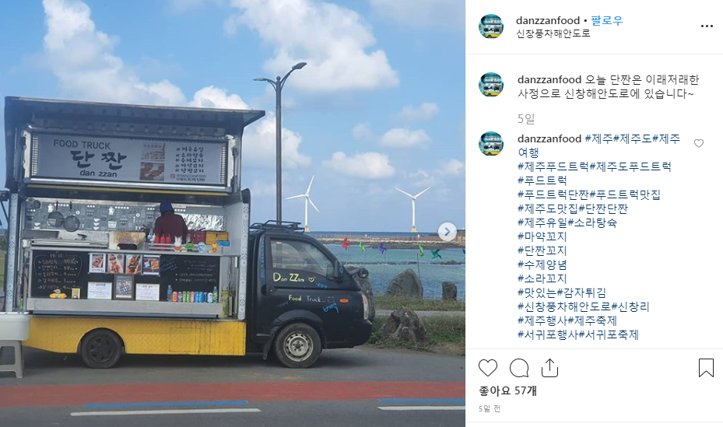
2. 개발 개요
공급자 니즈
트럭 위치를
알리고 홍보할
플랫폼이 없다

Slide 7
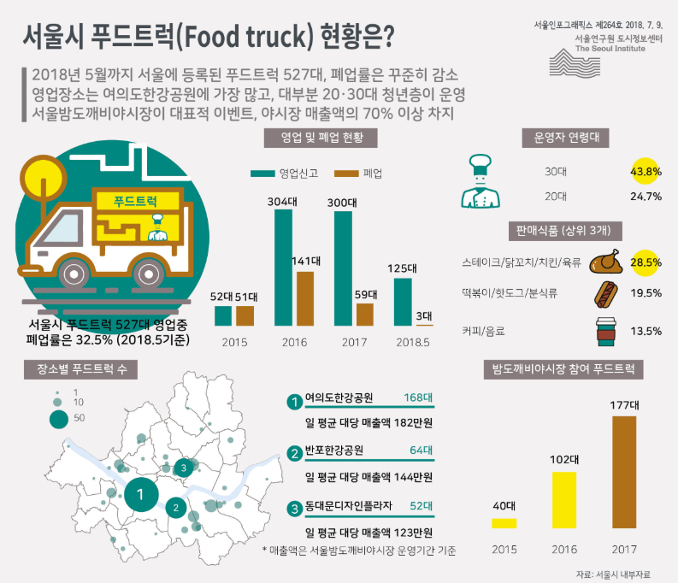
3. 시장 분석
푸드트럭
시장 현황

Slide 8
3. 시장 분석
✔ 푸드트럭 시장의 안정화
✔ 서울시 정식 인가 업체 매출만 월 50억 이상
✔ 푸드트럭 사업 특징 상 비인가 업체가 상당수
✔ 사업주들 중 70% 이상이 2~30대
✔ IT 기반 서비스에 거부감이 덜함

Slide 9

4. 프로젝트 설명
푸트맵
고객들은 언제든지 주위 푸드트럭의
위치와 메뉴, 가격을 알 수 있다.
고객들은 간편하게 푸드트럭 메뉴를
예약 주문하여 시간 낭비를 줄일 수 있다.
사업자들은 언제든지 트럭의 위치와 장사
여부를 고객들에게 알리고 홍보할 수 있다.

Slide 10
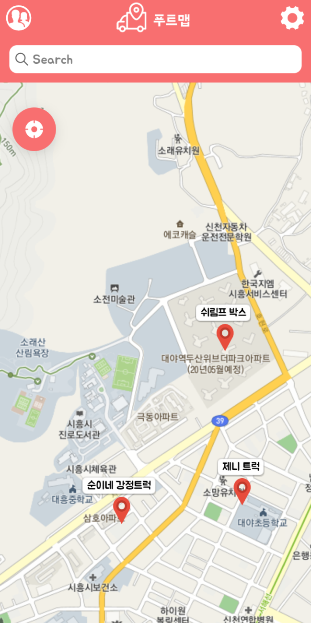
5. 화면 설명
메인 화면
주변 푸드트럭의 위치를 확인할 수 있다.
지도는 자유롭게 이동/확대/축소 가능하다.

Slide 11
5. 화면 설명
검색 기능
원하는 장소로 이동할 수 있다.

Slide 12
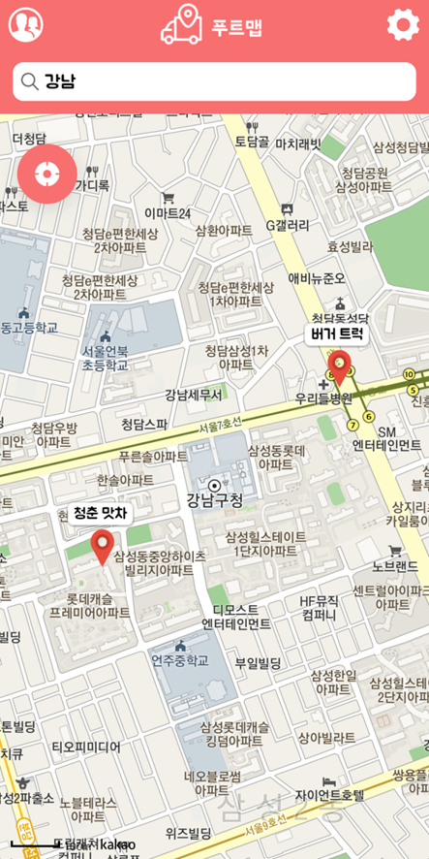
5. 화면 설명
검색 기능
원하는 장소로 이동할 수 있다.

Slide 13
5. 화면 설명
GPS 기능
현재 위치로 이동할 수 있다.

Slide 14
5. 화면 설명
메인 화면
트럭 정보 화면으로 이동한다.
주변 푸드트럭의 위치를 확인할 수 있다.
지도는 자유롭게 이동/확대/축소 가능하다.

Slide 15
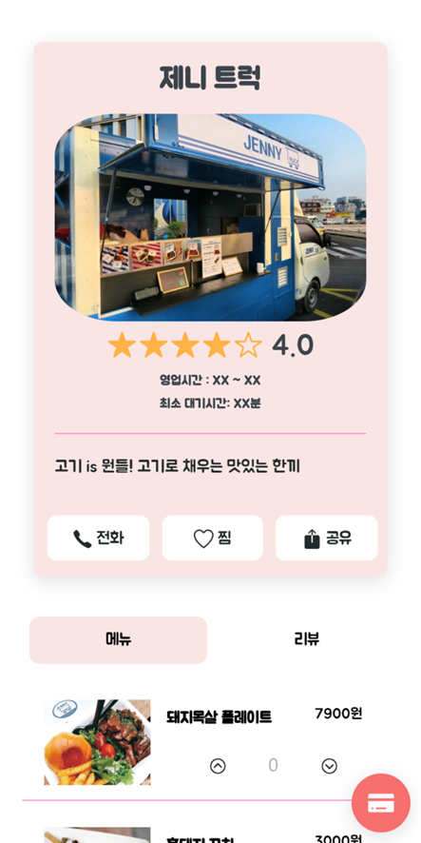
5. 화면 설명
트럭 정보 화면
푸드트럭의 사진과 평점, 영업 시간,
대기시간, 상세 설명을 확인할 수 있다.
푸드트럭에 전화하기, 찜하기, 공유하기
등을 할 수 있다.

Slide 16
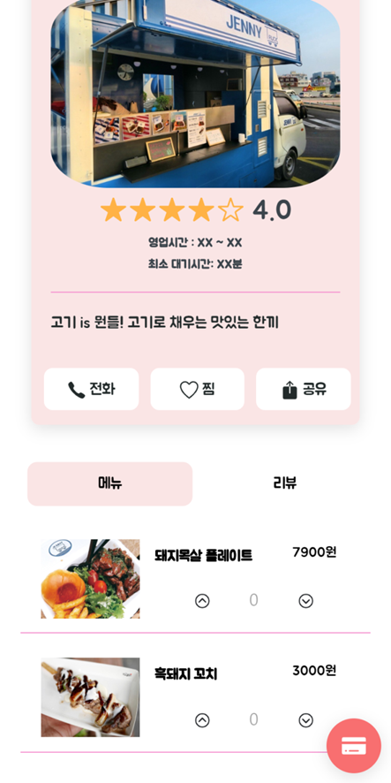
5. 화면 설명
트럭 정보 화면
메뉴의 사진, 이름, 가격을 확인할 수 있다.
주문할 수량을 선택할 수 있다.

Slide 17
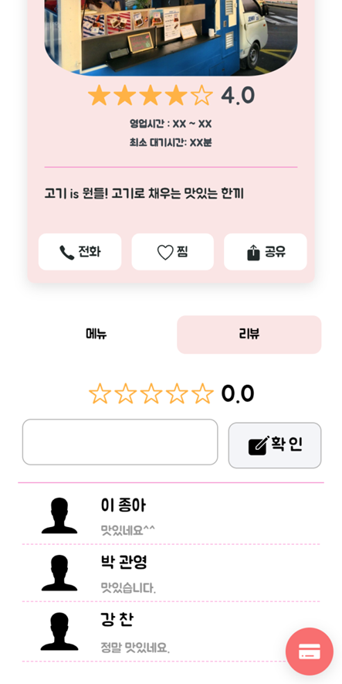
5. 화면 설명
트럭 정보 화면
리뷰와 평점을 입력할 수 있다.
다른 사람의 리뷰를 확인할 수 있다.

Slide 18

5. 화면 설명
주문 기능
결제 화면으로 이동한다.

Slide 19
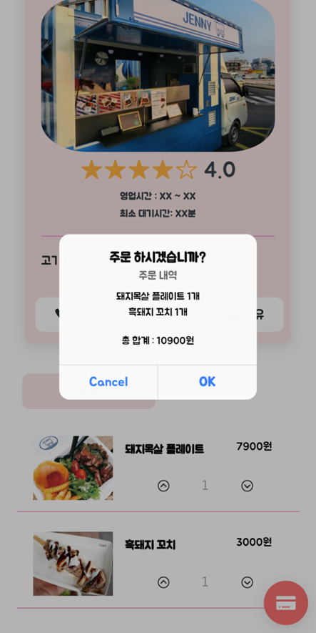
5. 화면 설명
주문 기능
결제 정보를 확인한다.

Slide 20
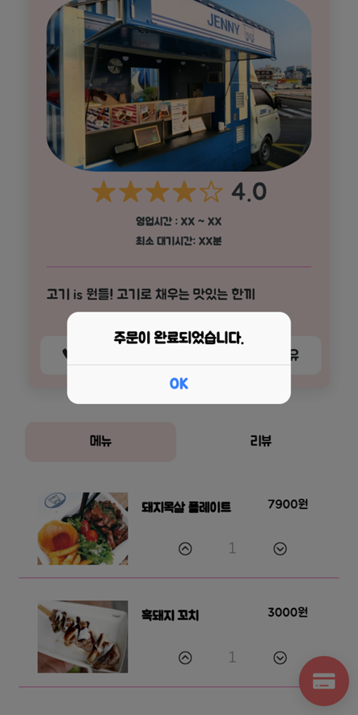
5. 화면 설명
주문 기능
결제 완료 여부를 확인한다.

Slide 21
5. 화면 설명
메인 화면
가맹점 로그인 화면으로
이동한다.
주변 푸드트럭의 위치를 확인할 수 있다.
지도는 자유롭게 이동/확대/축소 가능하다.

Slide 22
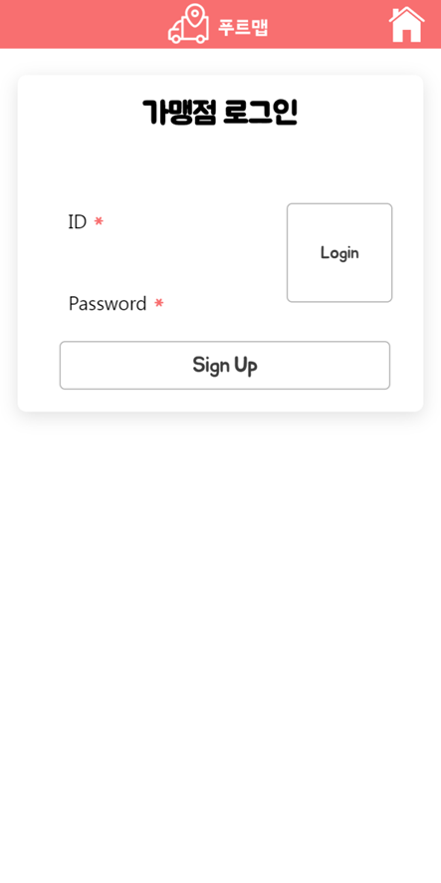
5. 화면 설명
가맹점 화면
회원가입 화면으로 이동한다.

Slide 23
5. 화면 설명
가맹점 화면
로그인 인증 후 가맹점 주문 확인 화면으로 이동한다.

Slide 24
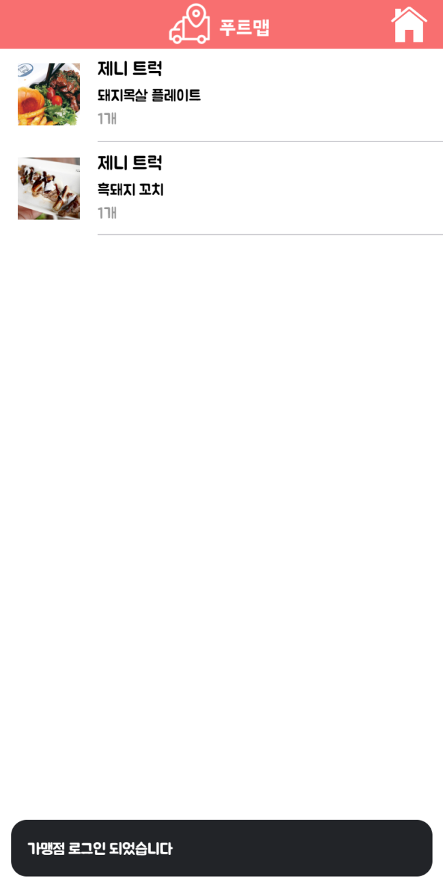
5. 화면 설명
가맹점 화면
가맹점 인증 성공 시 가맹점 페이지로 이동했음을 알린다.

Slide 25
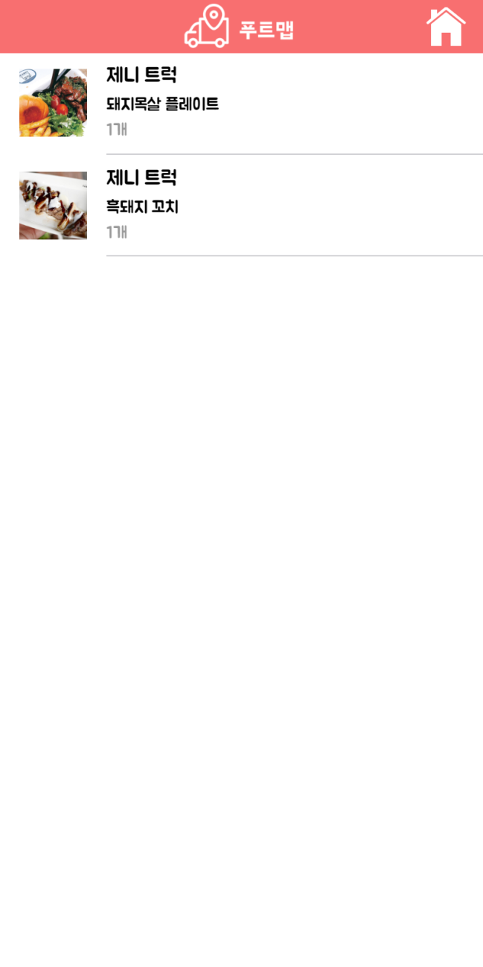
5. 화면 설명
주문 확인 기능
접수된 주문 목록을
확인할 수 있다.

Slide 26
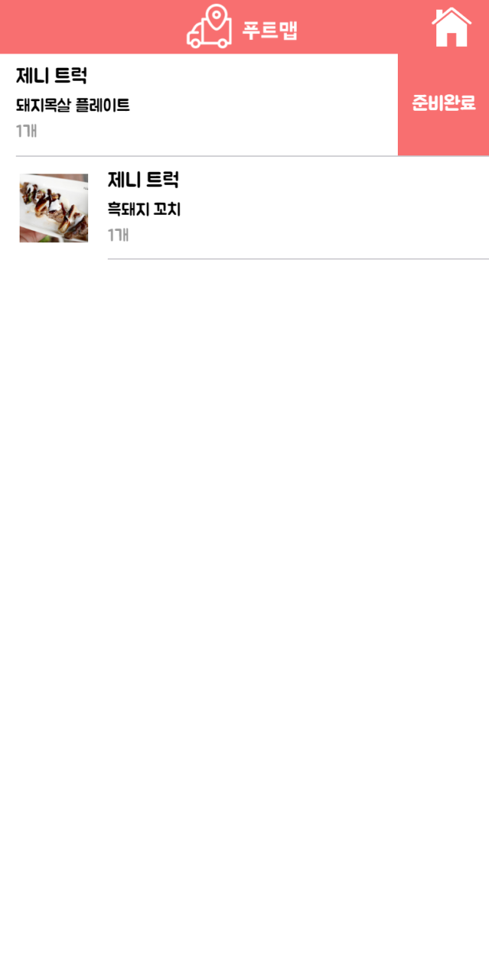
5. 화면 설명
주문 확인 기능
주문을 스와이프하여 준비
완료 상태로 변경할 수 있다.

Slide 27
5. 화면 설명
메인 화면
관리자 인증 화면으로 이동한다.
주변 푸드트럭의 위치를 확인할 수 있다.
지도는 자유롭게 이동/확대/축소 가능하다.

Slide 28
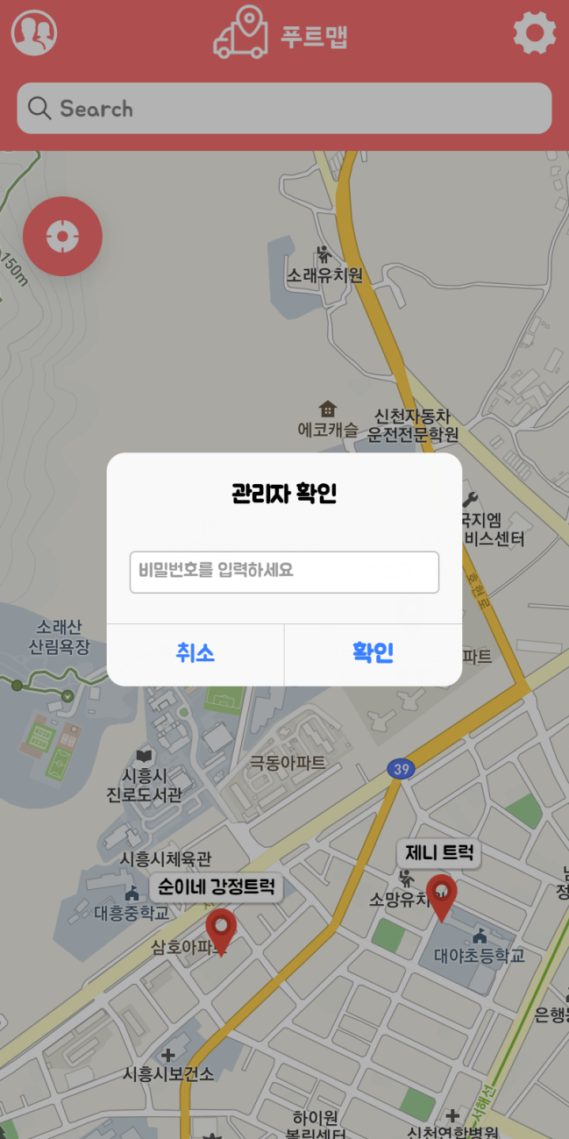
5. 화면 설명
관리자 화면
관리자 인증 후 관리자
화면으로 이동한다.

Slide 29
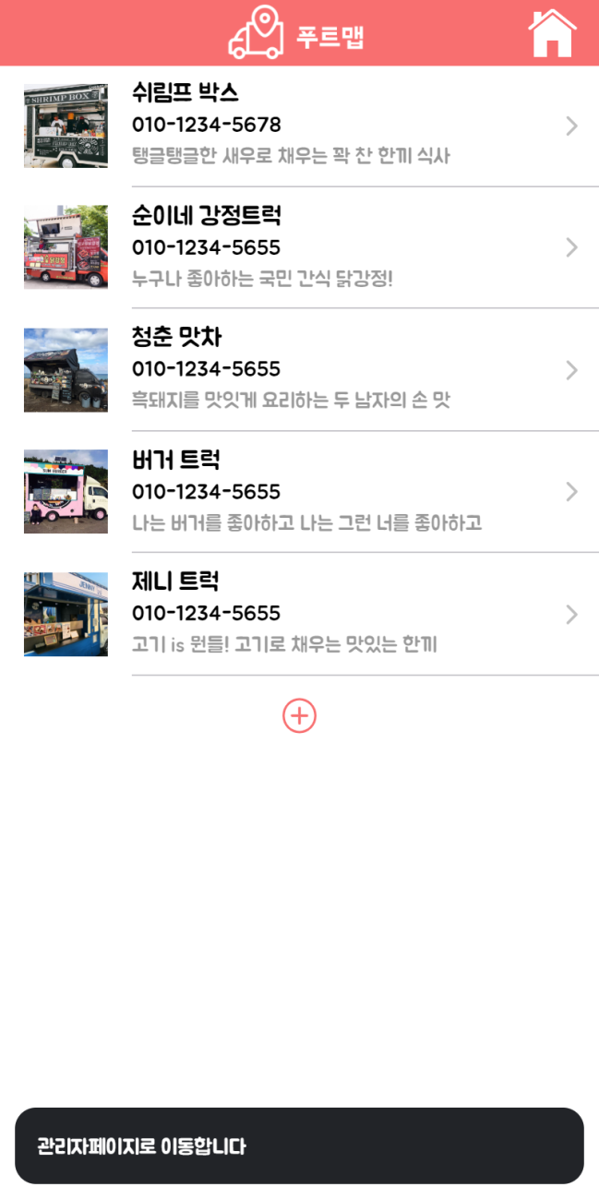
5. 화면 설명
관리자 화면
관리자 인증 성공 시 관리자 페이지로 이동했음을 알린다.

Slide 30
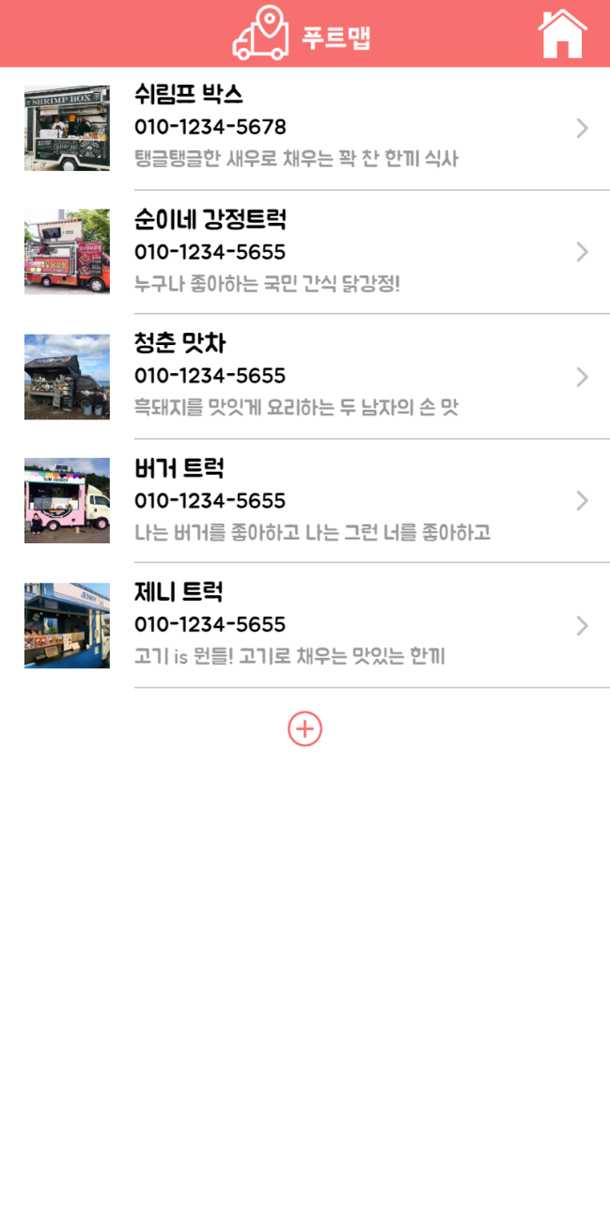
5. 화면 설명
가맹점 관리 기능
가맹점 목록을 확인하고
추가할 수 있다.

Slide 31
5. 화면 설명
가맹점 관리 기능
가맹점 추가 화면으로
이동한다.

Slide 32
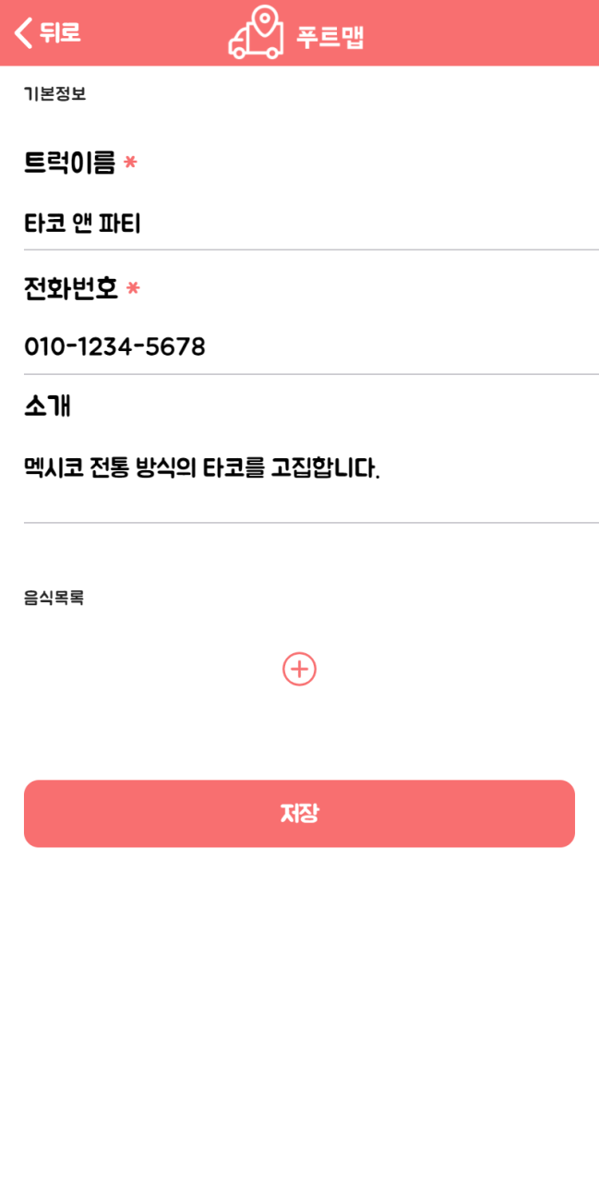
5. 화면 설명
가맹점 추가 기능
신규 가맹점 정보를
입력하고 추가할 수 있다.

Slide 33
5. 화면 설명
가맹점 추가 기능
음식 추가 화면으로
이동한다.

Slide 34
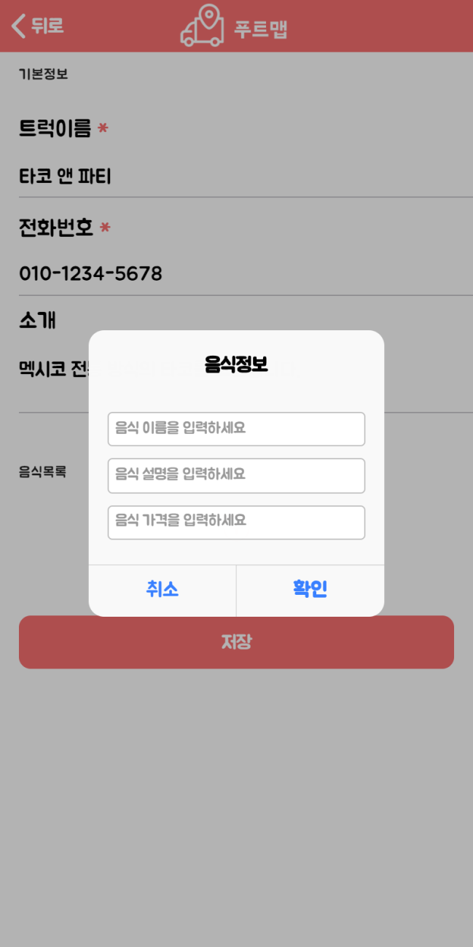
5. 화면 설명
가맹점 추가 기능
음식 이름, 설명, 가격을
입력한 후 추가할 수 있다.

Slide 35
5. 화면 설명
가맹점 조회 기능
가맹점 상세 화면으로
이동한다.

Slide 36
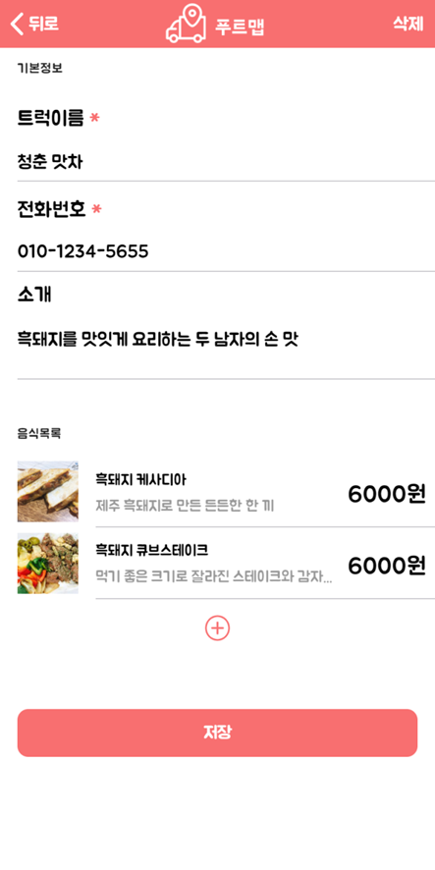
5. 화면 설명
가맹점 조회 기능
가맹점 정보를 수정하거나
삭제할 수 있다.

Slide 37


6. 차별점
타 서비스와의 차별점
실시간 푸드트럭
위치 확인 및
예약 주문 가능
지도를 통한 주위
업체 확인 및
예약 주문 가능

Slide 38

7. 의의 및 가치
의의 및 가치
청년 위주로
구성된 푸드트럭
시장의 확대
푸드트럭 탐방
여행과 같은
새로운 문화
패러다임 창조

Slide 39
8. 확장 가능성
✔ 지도 상 음식 카테코리별 분류 기능
✔ 가맹점 영업 및 이동 정보 실시간 반영
✔ 카카오 로그인 및 카카오 페이 연동
✔ AI 기반 고객 구매 패턴 분석을 통한 푸드트럭 추천 기능
✔ 결제 내역 분석을 통한 가맹점 영업 경로 추천 기능

Slide 40
Q & A

Slide 41
감사합니다
2019 국방부 오픈소스 아카데미
푸트맵 프로젝트

